Slide 1
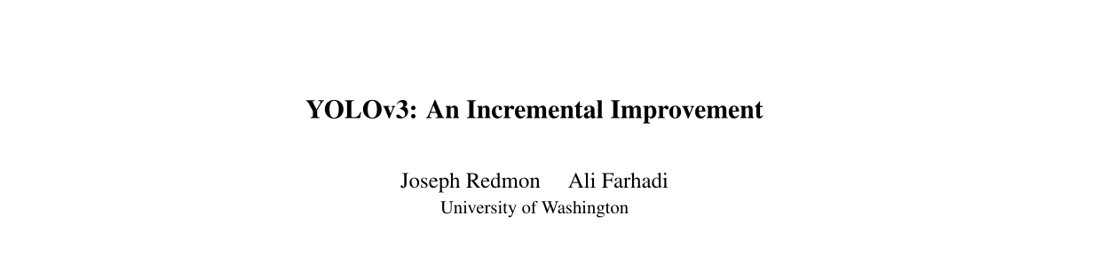

Slide 2
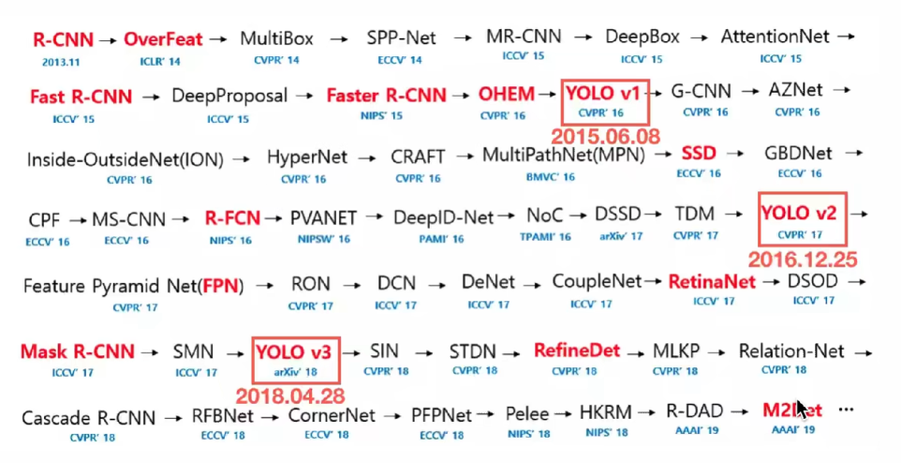

Slide 3
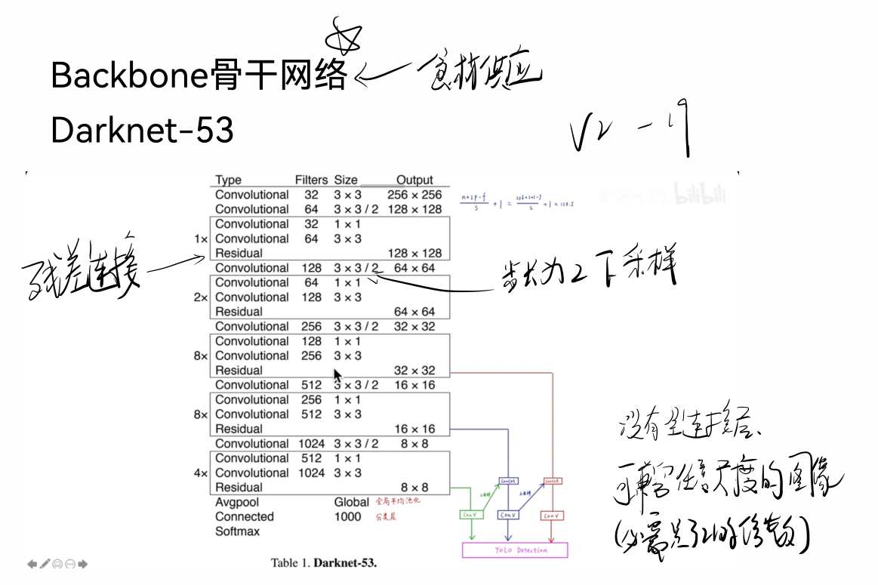
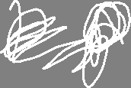
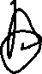
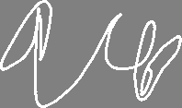
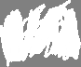
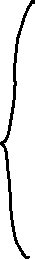
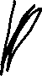
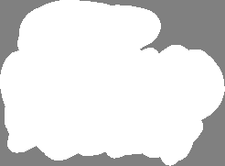
网络结构
下采样（subsampled）的主要目的：
1、使得图像符合显示区域的大小；
2、生成对应图像的缩略图。
上采样（upsampling）的主要目的是放大原图像,从而可以显示在更高分辨率的显示设备上。
网络越深，梯度消失的现象就越来越明显，网络的训练效果也不会很好。残差神经网络就是为了在加深网络的情况下又解决梯度消失的问题。残差结构可以不通过卷积，直接从前面一个特征层映射到后面的特征层（跳跃连接），有助于训练，也有助于特征的提取，容易优化。
残差网络进行特征提取

Slide 4
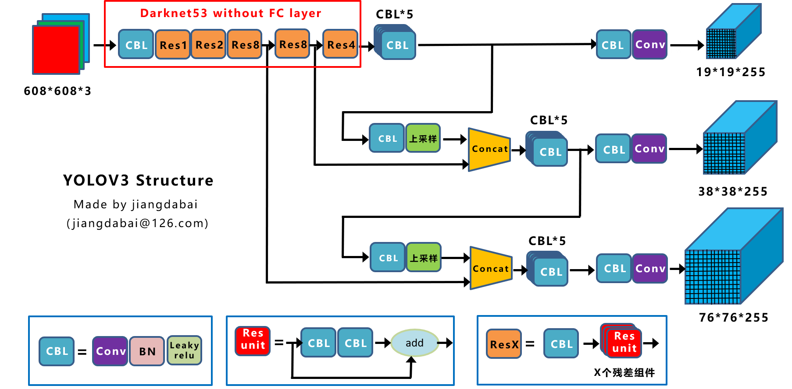
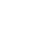
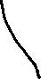
每个ResX中包含1+2×X个卷积层，因此整个主干网络Backbone中一共包含1+（1+2×1）+（1+2×2）+（1+2×8）+（1+2×8）+（1+2×4）=52，再加上一个FC全连接层，即可以组成一个Darknet53分类网络。
张量拼接，会扩充两个张量的维度，例如26×26×256和26×26×512两个张量拼接，结果是26×26×768
张量相加，张量直接相加，不会扩充维度，例如104×104×128和104×104×128相加，结果还是104×104×128
借鉴Resnet网络中的残差结构，让网络可以构建的更深
起到下采样的作用，因此经过5次Res模块后，得到的特征图是608->304->152->76->38->19大小

Slide 5
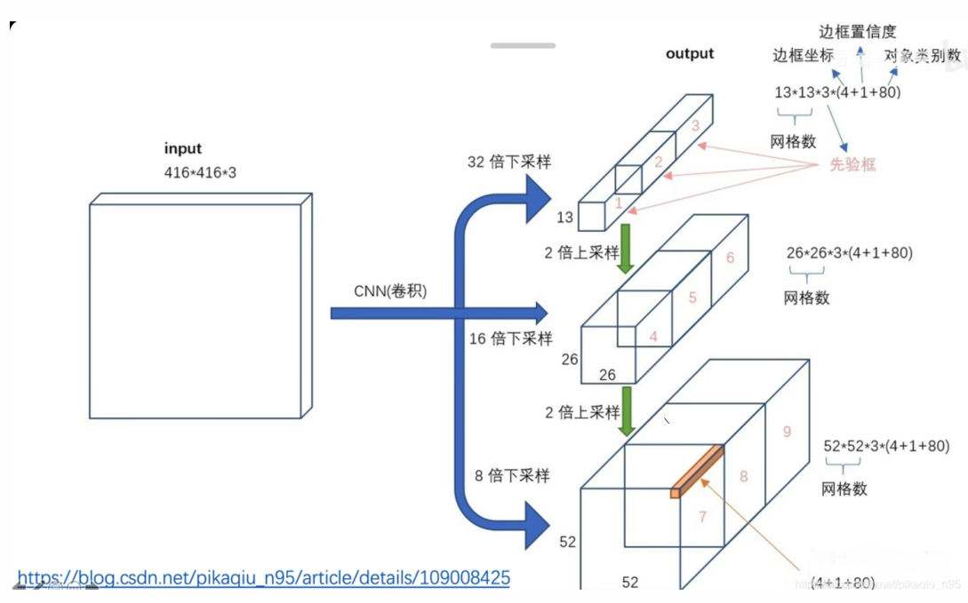
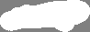
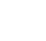

Slide 6
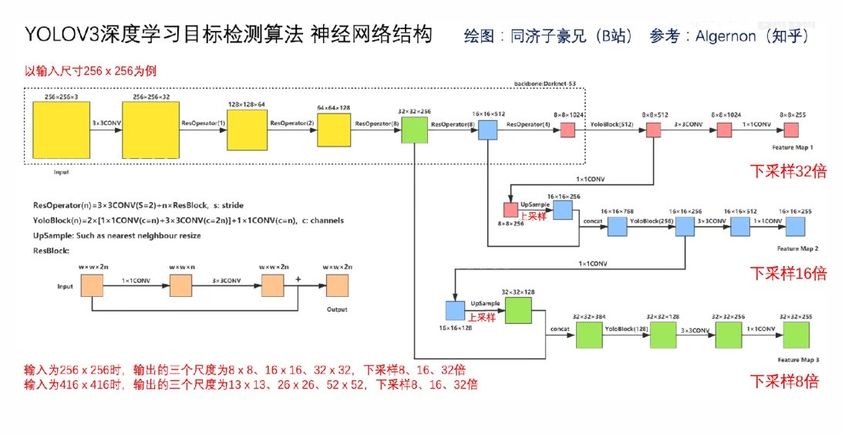
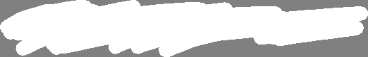

Slide 7
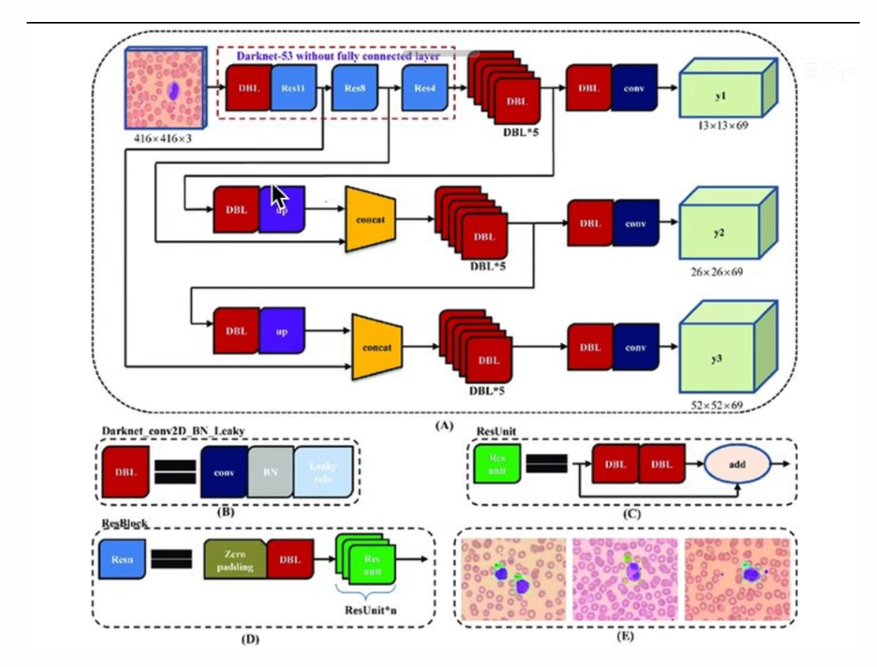
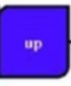

Slide 8
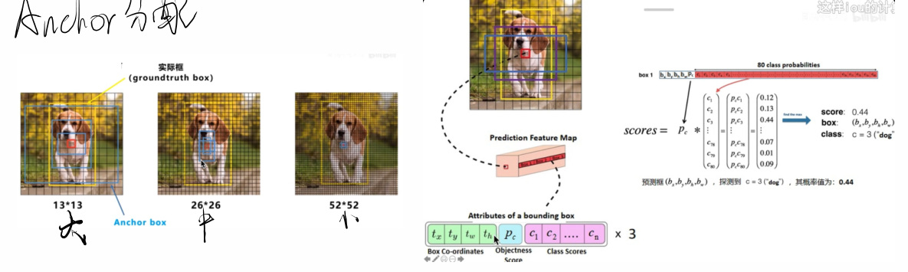
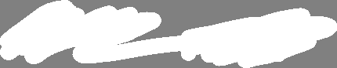
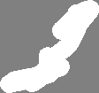
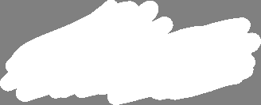
多尺度预测
Bounding box输出的是框的位置（中心坐标与宽高），confidence以及N个类别。 anchor box只是一个尺度即只有宽高。

Slide 9
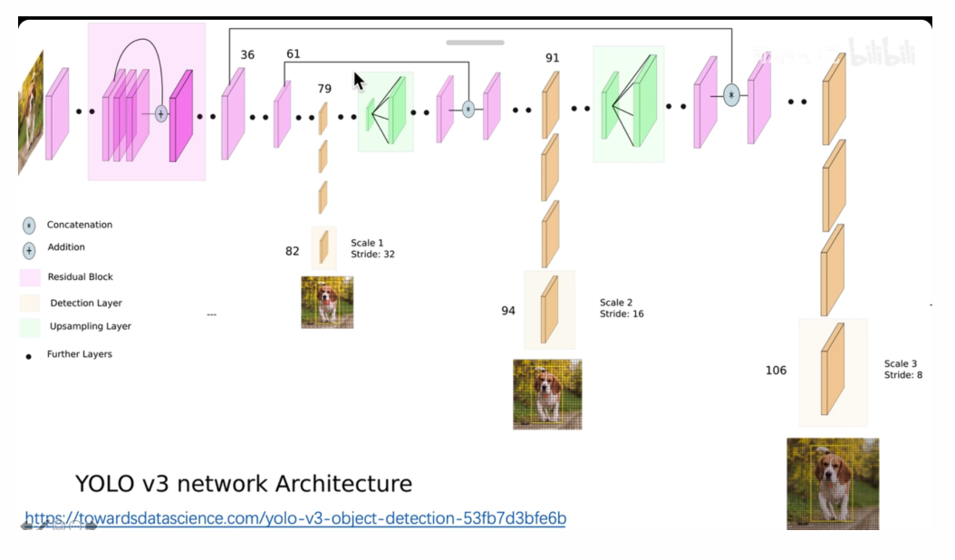
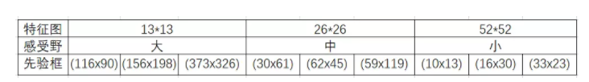

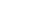
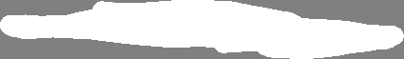
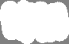
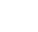
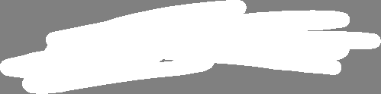
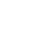
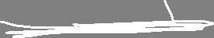
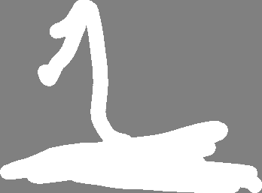
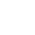
三次检测，每次对应的感受野不同，所以在输入为416×416时:
所以当输入为416×416时，实际总共有（52×52+26×26+13×13）×3=10647个proposal box。

Slide 10
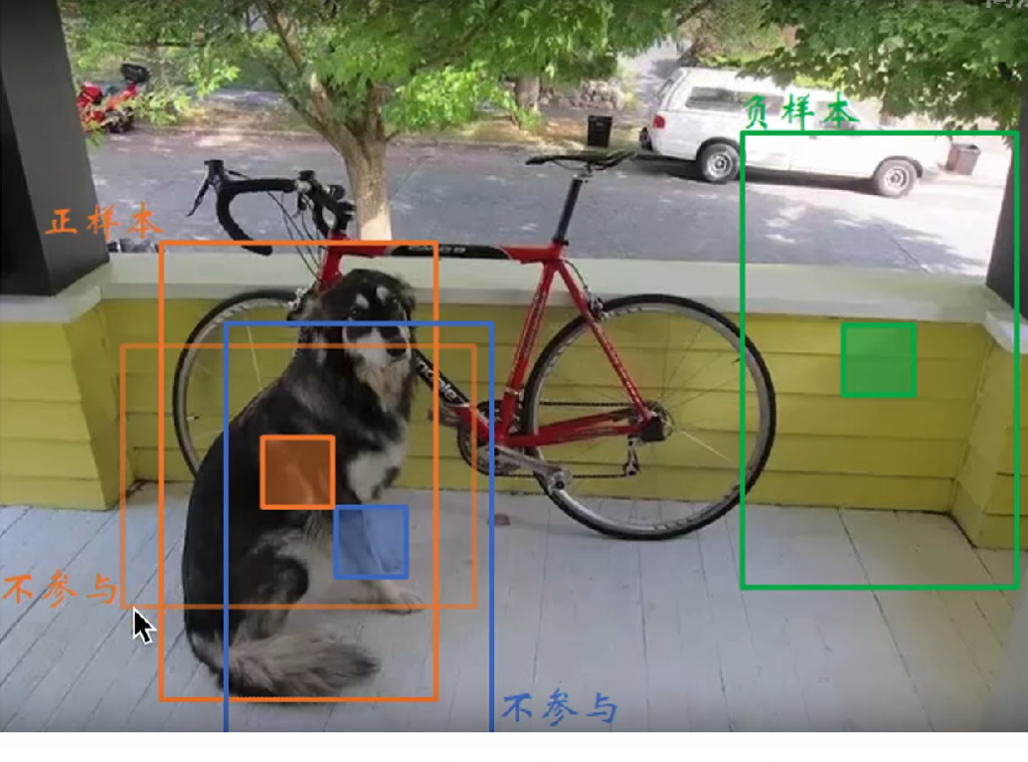
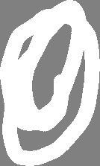
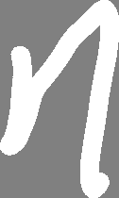
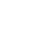
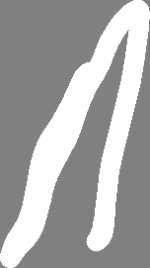
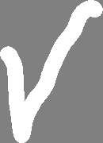
预测框：
正例 positive 与GT的IOU最大 对分类和定位产生贡献
负例 negative IOU<0.5 只对置信度学习产生贡献
忽略 ignore IOU>0.5但非最大 无贡献

Slide 11
多类别分类标签
YOLO9000不再常用：已有多类别标签数据集——谷歌OID数据集
原来分类网络中的softmax层都是假设一张图像或一个object只属于一个类别，但是在一些复杂场景下，一个object可能属于多个类，比如你的类别中有woman和person这两个类，那么如果一张图像中有一个woman，那么你检测的结果中类别标签就要同时有woman和person两个类，这就是多标签分类，需要用Logistic分类器来对每个类别做二分类。 Logistic分类器主要用到sigmoid函数，该函数可以将输入约束在0到1的范围内，因此当一张图像经过特征提取后的某一类输出经过sigmoid函数约束后如果大于0.5，就表示该边界框负责的目标属于该类。

Slide 12
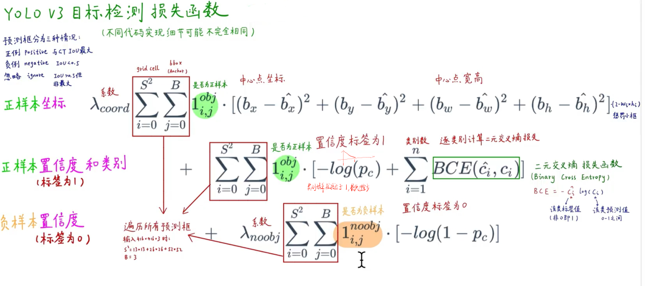

Slide 13
小目标/密集目标改进
1.Grid cell个数增加（兼容任意图片大小输入）
2.Anchor
3.多尺度预测（FPN）
4.损失函数惩罚小框项
5.网络结构（骨干网络，跨层连接）

Slide 14
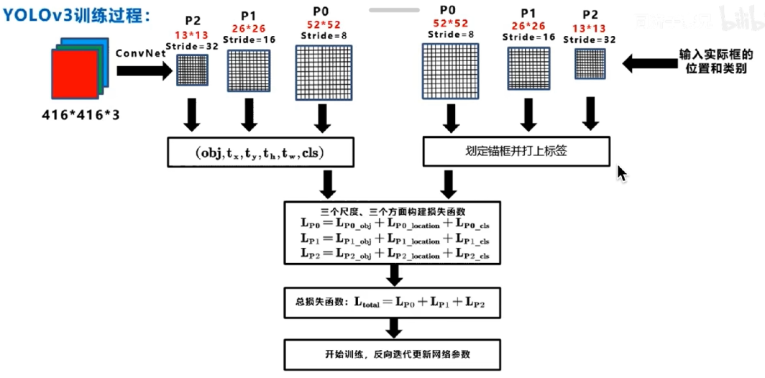
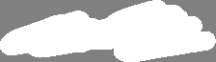
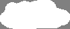

Slide 15
